Slide 1
数字验证码识别
计科九组：陈世杰，赵云飞，赵昕泽

Slide 2
展示内容
1、小组分工
2、工作流程
3、实验结果展示

Slide 3
小组分工

Slide 4
小组分工
陈世杰
进行数据预处理，模型训练。
赵云飞
进行模型预测，线上部署。
赵昕泽
结果统计，线上部署，以及ppt的制作。

Slide 5
工作流程

Slide 6
数据集预处理
工作流程
数据集的分割
模型训练以及评估
模型预测
结果分析

Slide 7

2、工作流程
数据预处理

Slide 8
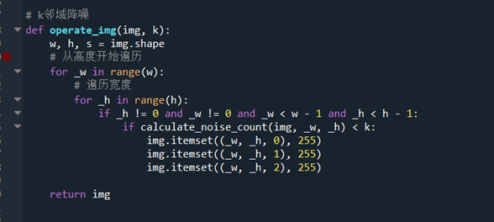
2、工作流程
数据预处理

Slide 9
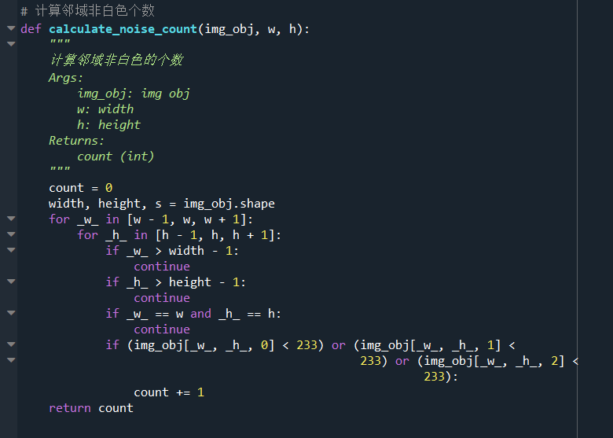
2、工作流程
数据预处理

Slide 10
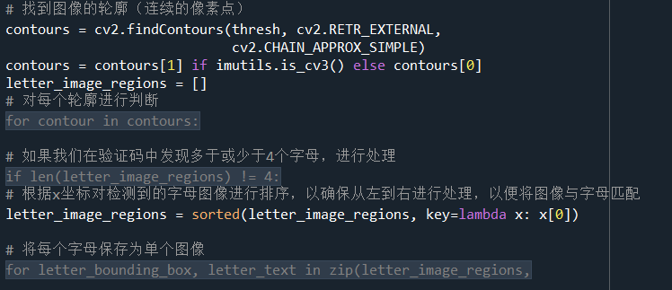
2、工作流程
数据集分割

Slide 11
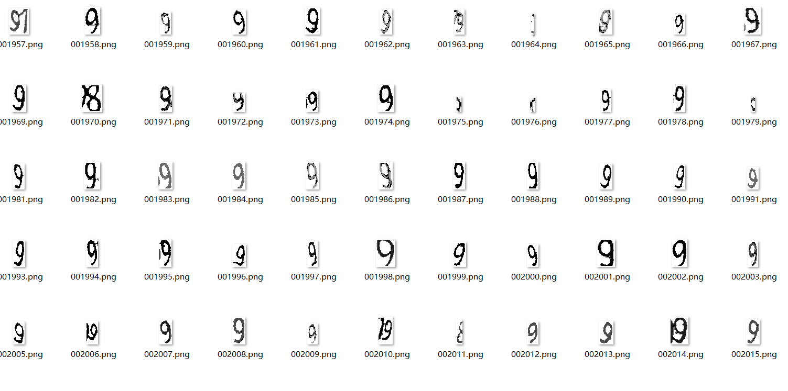
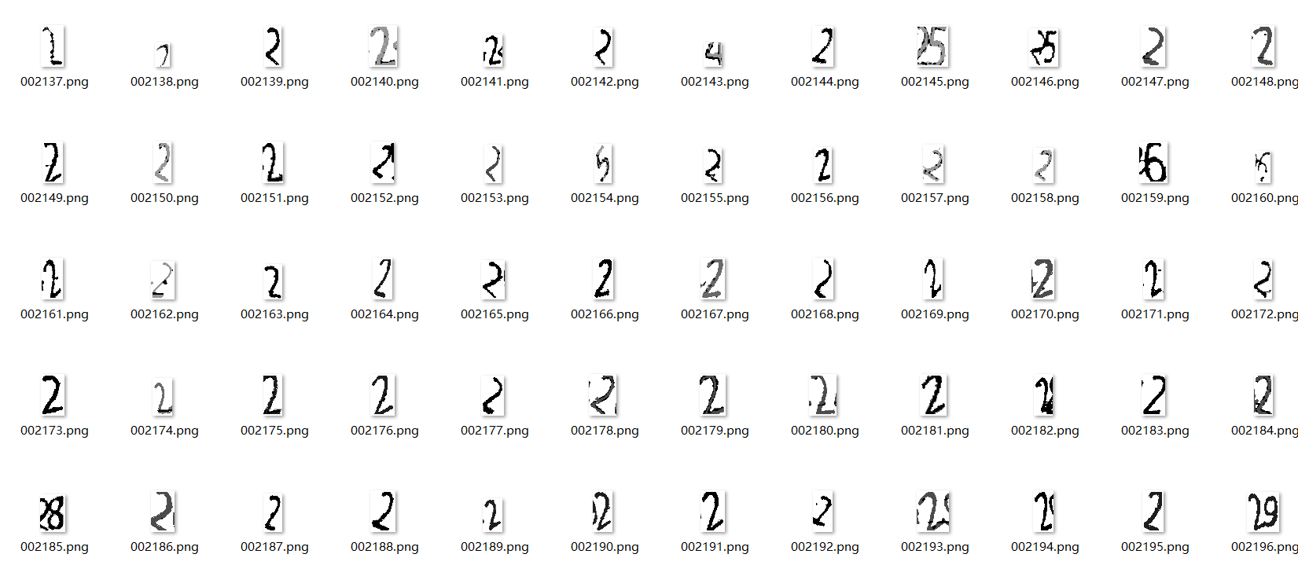
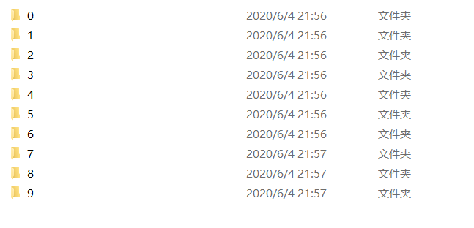
2、工作流程
数据集分割结果

Slide 12
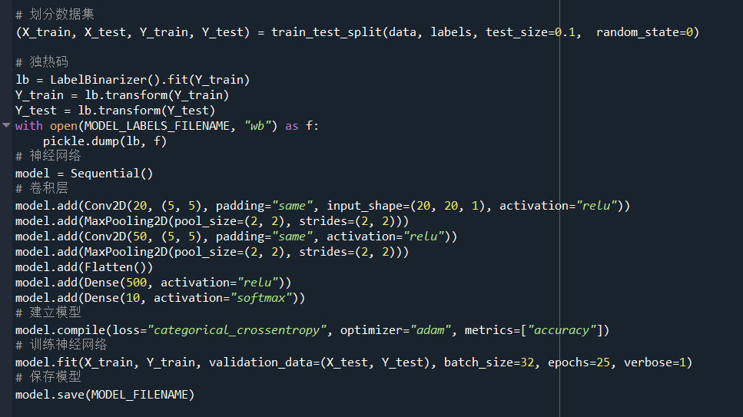
2、工作流程
模型训练

Slide 13
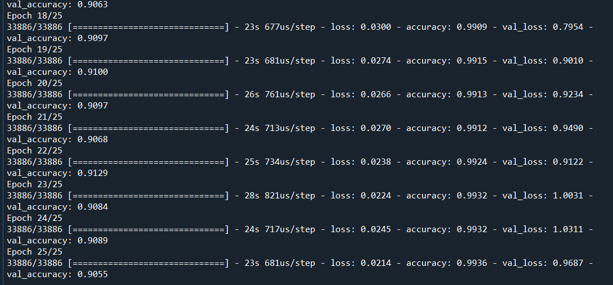
2、工作流程
模型评估

Slide 14
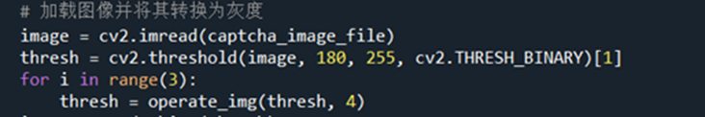
2、工作流程
模型预测

Slide 15
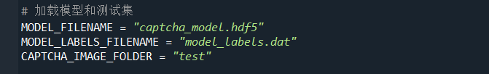
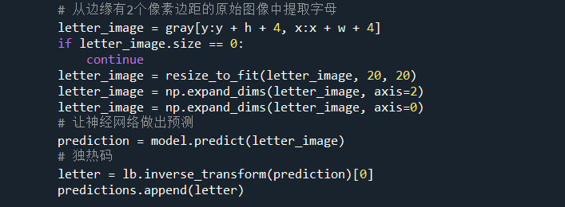
2、工作流程
模型预测

Slide 16
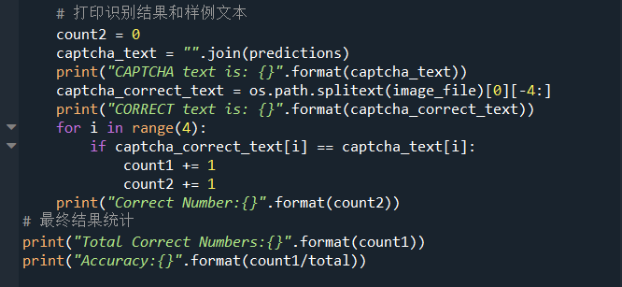
2、工作流程
结果分析

Slide 17
实验结果展示

Slide 18
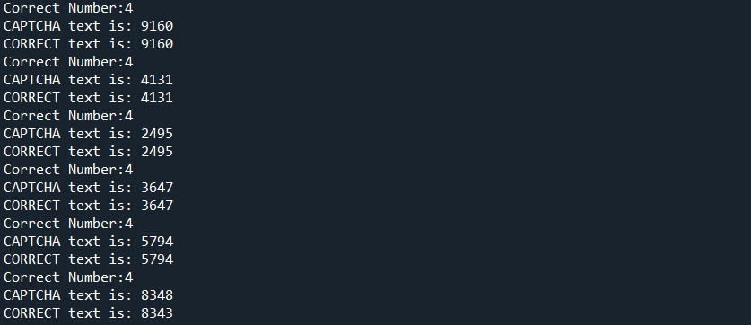
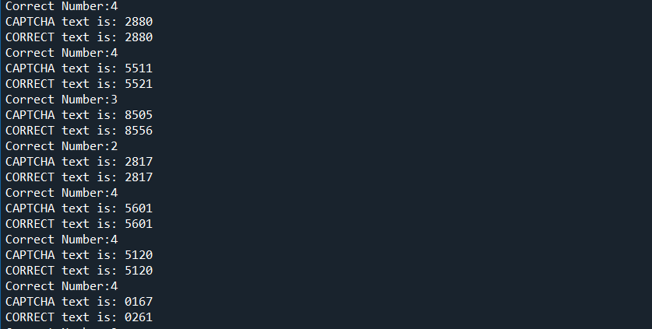
格式： 预测文本：2880 样例文本：2880 正确的数字数量：4
实验预测结果

Slide 19
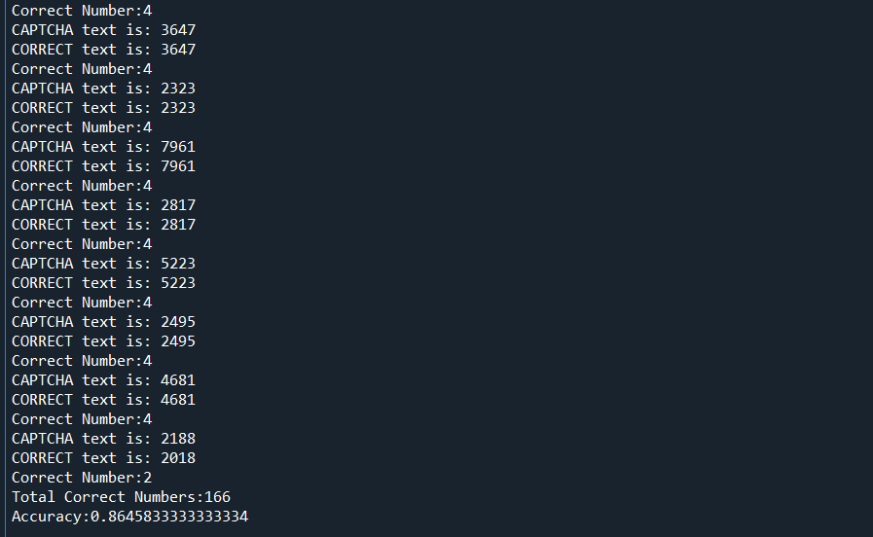
预测正确的总数：166 准确率：0.864583333334
实验预测结果

